Slide 1






Modulul de instruire
INSTITUTUL DE FORMARE CONTINUĂ ÎN DOMENIUL ALIMENTĂRII CU APĂ ŞI CANALIZĂRII
PENTRU MEMBRII ASOCIAȚIEI „MOLDOVA APĂ-CANAL”
Modulul 14: Acte legislative și normative în domeniul alimentării cu apă și de canalizare

Slide 2



Modulul 14
INSTITUTUL DE FORMARE CONTINUĂ ÎN DOMENIUL ALIMENTĂRII CU APĂ ŞI CANALIZĂRII
PENTRU MEMBRII ASOCIAȚIEI „MOLDOVA APĂ-CANAL”
Durata cursului: 3 zile
Perioada: septembrie – octombrie 2018
Localitatea de desfășurare: Chișinău
Certificat de curs: UTM Chișinău
Organizatori: IFCAAC, AMAC, GIZ
Condiții: studii superioare, studii medii profesionale
Traineri: formatorii prezenti in sala

Slide 3
INSTITUTUL DE FORMARE CONTINUĂ ÎN DOMENIUL ALIMENTĂRII CU APĂ ŞI CANALIZĂRII
PENTRU MEMBRII ASOCIAȚIEI „MOLDOVA APĂ-CANAL”
Obiectivele de instruire a modulului:
cunoaşterea și familiarizarea modificărilor operate în cadrul legislativ-normativ privind exploatarea sistemelor de alimentare cu apă și de canalizare;

Slide 4
Structura cursului (modulului)
INSTITUTUL DE FORMARE CONTINUĂ ÎN DOMENIUL ALIMENTĂRII CU APĂ ŞI CANALIZĂRII
PENTRU MEMBRII ASOCIAȚIEI „MOLDOVA APĂ-CANAL”
Sesiunea 1:
Sesiunea 2:
Sesiunea 3:

Slide 5
Metodologia de evaluare a participanților
INSTITUTUL DE FORMARE CONTINUĂ ÎN DOMENIUL ALIMENTĂRII CU APĂ ŞI CANALIZĂRII
PENTRU MEMBRII ASOCIAȚIEI „MOLDOVA APĂ-CANAL”
Evaluarea finală a participanților de către formatori se face prin aplicarea unui test în ultima zi a modulului, care cuprinde mai multe întrebări din curricula cursului predat, având o pondere de 50% din media finală;
Participarea activă a cursanților va fi evaluată de către formatori și va avea o pondere de 50% din nota finală.

Slide 6
Grupul ţintă
INSTITUTUL DE FORMARE CONTINUĂ ÎN DOMENIUL ALIMENTĂRII CU APĂ ŞI CANALIZĂRII
PENTRU MEMBRII ASOCIAȚIEI „MOLDOVA APĂ-CANAL”
Reprezentanți ai intreprinderilor prestătoare de servicii de apă și canalizare (urbani + rurali)

Slide 7
Formare pe instruiri
INSTITUTUL DE FORMARE CONTINUĂ ÎN DOMENIUL ALIMENTĂRII CU APĂ ŞI CANALIZĂRII
PENTRU MEMBRII ASOCIAȚIEI „MOLDOVA APĂ-CANAL”
Planul/Programul modulului
Agenda modulului
Curricula modulului
Prezentarea
Suport de curs/Note de curs/Manual
Chestionare de evaluare a participanților
Chestionar de evaluare a sesiunii de formare

Slide 8
Ce trebuie să conțină o agendă?
INSTITUTUL DE FORMARE CONTINUĂ ÎN DOMENIUL ALIMENTĂRII CU APĂ ŞI CANALIZĂRII
PENTRU MEMBRII ASOCIAȚIEI „MOLDOVA APĂ-CANAL”
MODULUL: denumirea
Ora | Tema sesiunii | Lectorul
09.00 – 09.30 | Înregistrarea participanţilor
09.30 – 10.00 | Prezentarea echipei/participanților, conținutului și structurii cursului; stabilirea regulilor de lucru; identificarea necesităților de instruire a cursanților.
10.00 – 10.45 | Sesiunea 1:
10.45 – 11.00 | Pauză
11.00 – 11.45 | Sesiunea 2:
11.45 – 12.30 | Sesiunea 3:
12.30 – 13.30 | Masa de prânz
13.30 – 15.00 | Sesiunea 4:
15.00 – 15.15 | Pauză
15.15 – 16.00 | Sesiunea 5:
16.00 – 16.30 | Testarea cursanților
16.30 – 17.00 | Concluziile zile de instruire

Slide 9
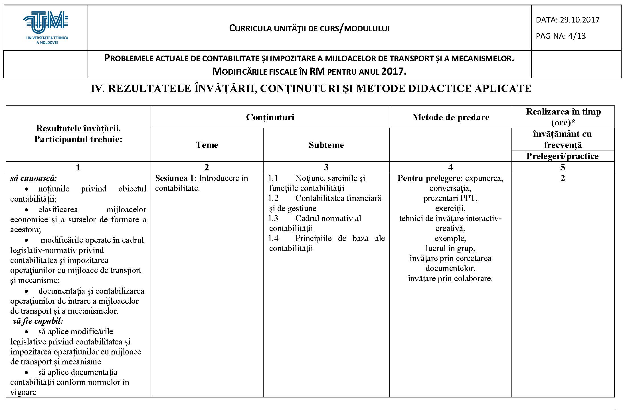
Curricula modulului
INSTITUTUL DE FORMARE CONTINUĂ ÎN DOMENIUL ALIMENTĂRII CU APĂ ŞI CANALIZĂRII
PENTRU MEMBRII ASOCIAȚIEI „MOLDOVA APĂ-CANAL”

Slide 10
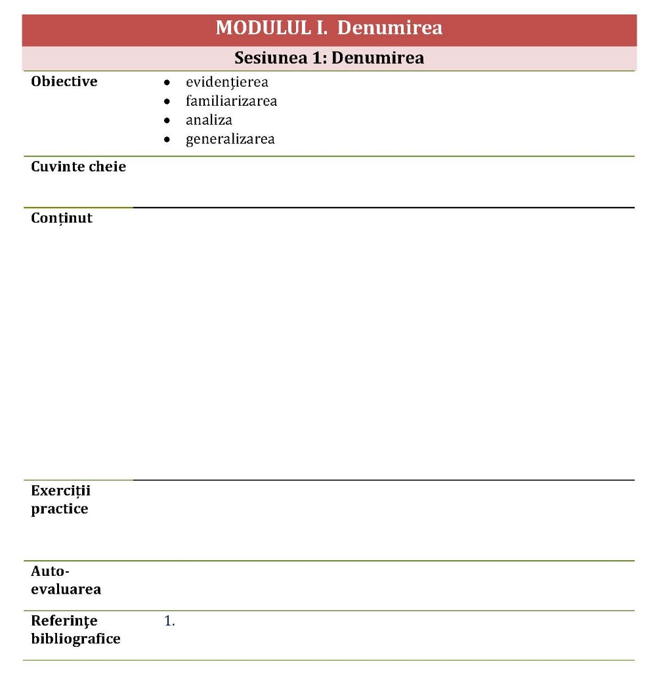
Suport de curs/
Note de curs
INSTITUTUL DE FORMARE CONTINUĂ ÎN DOMENIUL ALIMENTĂRII CU APĂ ŞI CANALIZĂRII
PENTRU MEMBRII ASOCIAȚIEI „MOLDOVA APĂ-CANAL”

Slide 11

Prezentarea
INSTITUTUL DE FORMARE CONTINUĂ ÎN DOMENIUL ALIMENTĂRII CU APĂ ŞI CANALIZĂRII
PENTRU MEMBRII ASOCIAȚIEI „MOLDOVA APĂ-CANAL”

Slide 12
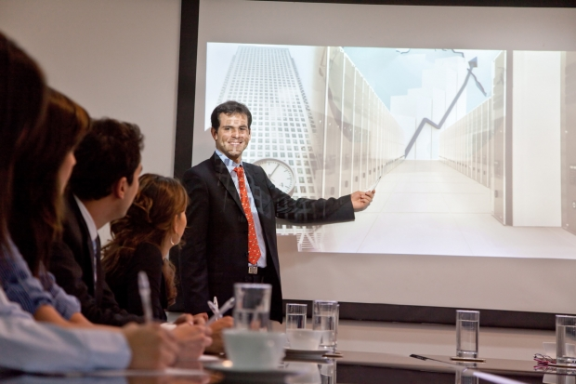
Cum sa faci o prezentare Power Point de impact
INSTITUTUL DE FORMARE CONTINUĂ ÎN DOMENIUL ALIMENTĂRII CU APĂ ŞI CANALIZĂRII
PENTRU MEMBRII ASOCIAȚIEI „MOLDOVA APĂ-CANAL”

Slide 13
Prezentarea trebuie gandita in trei dimensiuni:
INSTITUTUL DE FORMARE CONTINUĂ ÎN DOMENIUL ALIMENTĂRII CU APĂ ŞI CANALIZĂRII
PENTRU MEMBRII ASOCIAȚIEI „MOLDOVA APĂ-CANAL”
narativa (fiecare diapozitiv reprezinta un element important al povestii, care deriva din diapozitivul precedent, astfel publicul este obligat sa ramana atent);
descriptiva (fiecare diapozitiv coloreaza un aspect al povestii)
argumentativa (vrei sa demonstrezi, vrei sa convingi).

Slide 14
Reguli generale:
INSTITUTUL DE FORMARE CONTINUĂ ÎN DOMENIUL ALIMENTĂRII CU APĂ ŞI CANALIZĂRII
PENTRU MEMBRII ASOCIAȚIEI „MOLDOVA APĂ-CANAL”
Fiecare diapozitiv trebuie sa ilustreze un singur punct sau o idee.
Nu aglomerati diapozitivul. Daca aveti o cantitate mare de date, impartiti-le in mai multe diapozitive.
Utilizati litere mari, vizibile – dimensiunea 28pt este suficient de mare.
Daca informatiile de pe diapozitive sunt alb-negru, utilizati mai bine literele albe pe un fundal negru - totusi acest stil este obositor pentru ochi. Mai bine utilizati culori deschise, cum ar fi alb si galben, pe un fundal intunecat, cum ar fi albastru inchis. Nu folositi culori, cum ar fi rosu sau violet.
Evitati diapozitivele cu fonduri in degrade – pentru a nu oscila vizibilitatea.
Nu folositi prea multe cuvinte cu majuscula, deoarece reduc viteza citirii.
Limitati numarul de diapozitive. Nu utilizati mai mult de un diapozitiv pentru fiecare minut de prezentare. Diapozitivele nu trebuie sa contina intreaga prezentare. Scopul lor este de a sprijini discursul dumneavoastra si pentru a sublinia punctele importante.

Slide 15
Numărul de cuvinte:
INSTITUTUL DE FORMARE CONTINUĂ ÎN DOMENIUL ALIMENTĂRII CU APĂ ŞI CANALIZĂRII
PENTRU MEMBRII ASOCIAȚIEI „MOLDOVA APĂ-CANAL”
Diapozitivele-titlu trebuie sa contina cinci sau mai putine cuvinte.
Continutul unui singur diapozitiv trebuie sa fie usor inte-les in 20 secunde - sapte linii pe fiecare diapozitiv si cel mult sapte cuvinte pe linie!
Spatiile dintre linii ar trebui sa fie cel putin la inaltimea unei majuscule.
Nu folositi decat doua fonturi si doua marimi de text.

Slide 16
Utilizarea tabelelor:
INSTITUTUL DE FORMARE CONTINUĂ ÎN DOMENIUL ALIMENTĂRII CU APĂ ŞI CANALIZĂRII
PENTRU MEMBRII ASOCIAȚIEI „MOLDOVA APĂ-CANAL”
Utilizati mai multe diagrame decat tabele - pe cat este posibil.
Utilizati tabele cat mai scurte posibil - doua sau mai multe diapozitive simple sunt mai eficiente decat un diapozitiv complicat.
Nu aglomerati diapozitivul - asigurati caractere (litere) cat mai mari.

Slide 17
Utilizarea graficelor:
INSTITUTUL DE FORMARE CONTINUĂ ÎN DOMENIUL ALIMENTĂRII CU APĂ ŞI CANALIZĂRII
PENTRU MEMBRII ASOCIAȚIEI „MOLDOVA APĂ-CANAL”
Pastrati grafice simple, rotunjiti cifrele.
Limitati numarul de subtitluri/legende.
Folositi grafice cu linii pentru a evidentia schimbarile si grafice cu bare pentru comparatii.

Slide 18
Utilizarea diagramelor:
INSTITUTUL DE FORMARE CONTINUĂ ÎN DOMENIUL ALIMENTĂRII CU APĂ ŞI CANALIZĂRII
PENTRU MEMBRII ASOCIAȚIEI „MOLDOVA APĂ-CANAL”
Simplificati diagramele pentru a le pastra vizibile si citețe.
Separati diagramele complexe intr-o serie de diapozitive.

Slide 19
Sfaturi pentru susținerea unei prezentări eficiente:
INSTITUTUL DE FORMARE CONTINUĂ ÎN DOMENIUL ALIMENTĂRII CU APĂ ŞI CANALIZĂRII
PENTRU MEMBRII ASOCIAȚIEI „MOLDOVA APĂ-CANAL”
Sosiţi mai devreme şi verificaţi dacă echipamentul funcţionează corespunzător.
Cereţi-le celor din public să pună întrebări doar la sfârşit;
Încadraţi-vă în timp;
Nu citiţi integral prezentarea.

Slide 20
INSTITUTUL DE FORMARE CONTINUĂ ÎN DOMENIUL ALIMENTĂRII CU APĂ ŞI CANALIZĂRII
PENTRU MEMBRII ASOCIAȚIEI „MOLDOVA APĂ-CANAL”
METODOLOGIA ELABORĂRII STRUCTURII CURRICULEI/ SUPORTULUI DE CURS

Slide 21
Obiectivele sesiunii:
INSTITUTUL DE FORMARE CONTINUĂ ÎN DOMENIUL ALIMENTĂRII CU APĂ ŞI CANALIZĂRII
PENTRU MEMBRII ASOCIAȚIEI „MOLDOVA APĂ-CANAL”
descrierea regulilor de elaborare a structurii modulului pe exemplele Modulelor adresate secțiilor respective.
alegerea temei şi obiectivelor modulului.
descrierea regulilor de elaborare a structurii curriculei.
identificarea regulilor de elaborare a scriptului modulului.

Slide 22
Cuvintele cheie :
INSTITUTUL DE FORMARE CONTINUĂ ÎN DOMENIUL ALIMENTĂRII CU APĂ ŞI CANALIZĂRII
PENTRU MEMBRII ASOCIAȚIEI „MOLDOVA APĂ-CANAL”
Modul Sesiune
Obiective Concept
Curricula Scriptul
Expertul Expertiza

Slide 23
Regulili de elaborare a structurii modulului
INSTITUTUL DE FORMARE CONTINUĂ ÎN DOMENIUL ALIMENTĂRII CU APĂ ŞI CANALIZĂRII
PENTRU MEMBRII ASOCIAȚIEI „MOLDOVA APĂ-CANAL”
Regula 1. Pregătirea setului de documente de bază, necesare pentru elaborarea Modulului.
Regula 2. Valorificarea bibliografiei relevante pentru identificarea sesiunilor modulului.
Regula 3. Identificarea Sesiunilor pentru fiecare Modul în parte.
Regula 4. Stabilirea obiectivelor specifice pentru fiecare sesiune.
Regula 5. Identificarea pentru fiecare sesiune a modulului cuvintele cheie.
Regula 6. Elaborarea părții teoretice a fiecărei sesiuni.
Regula 7. Elaborarea părţii practice a fiecărei sesiuni.
Regula 8. Identificarea din partea teoretică şi practică a exercițiilor practice .
Regula 9. Identificarea din partea teoretică şi practică a sesiunii întrebărille pentru auto-evaluare.
Regula 10. Prezentarea pentru fiecare sesiune a modulului referinţe bibliografice .

Slide 24
Elaborarea corectă a Obiectivelor Sesiunilor
INSTITUTUL DE FORMARE CONTINUĂ ÎN DOMENIUL ALIMENTĂRII CU APĂ ŞI CANALIZĂRII
PENTRU MEMBRII ASOCIAȚIEI „MOLDOVA APĂ-CANAL”
Obiectivele reprezintă intenţionalităţi ale procesului instructiv-educativ care indică schimbări ce urmează să se producă în conştiinţa şi conduita individuală:
Cunoaştere
2. Înţelegere
3. Aplicare
4.Analiza
5. Sinteza
6. Evaluarea

Slide 25
Elaborarea corectă a Obiectivelor Sesiunilor
INSTITUTUL DE FORMARE CONTINUĂ ÎN DOMENIUL ALIMENTĂRII CU APĂ ŞI CANALIZĂRII
PENTRU MEMBRII ASOCIAȚIEI „MOLDOVA APĂ-CANAL”
Cunoaştere (terminologie, date, termeni, clasificări, criterii, metode, principii și legi, teorii)
Verbe specifice: a defini, a recunoaşte, a distinge, a identifica, a enumera, a numi, a reproduce, a alege, a formula.

Slide 26
Elaborarea corectă a Obiectivelor Sesiunilor
INSTITUTUL DE FORMARE CONTINUĂ ÎN DOMENIUL ALIMENTĂRII CU APĂ ŞI CANALIZĂRII
PENTRU MEMBRII ASOCIAȚIEI „MOLDOVA APĂ-CANAL”
2. Înţelegere (capacitatea de a raporta noile cunoştinţe la cunoştinţele anterioare prin: - transpunere – interpretare - extrapolare)
Verbe specifice:
a tranforma, a ilustra, a redefini, a interpreta, a reorganiza, a explica, a demonstra, a extinde, a extrapola, a estima, a determina, a distinge, a generaliza, a parafraza, a rescrie, a rezuma

Slide 27
Elaborarea corectă a Obiectivelor Sesiunilor
INSTITUTUL DE FORMARE CONTINUĂ ÎN DOMENIUL ALIMENTĂRII CU APĂ ŞI CANALIZĂRII
PENTRU MEMBRII ASOCIAȚIEI „MOLDOVA APĂ-CANAL”
3. Aplicare a noilor cunoştinţe
Verbe specifice: a aplica, a generaliza, a utiliza, a alege, a clasifica, a restructura, a schimba, a demonstra, a descoperi, a manipula, a modifica, a prezenta, a folosi

Slide 28
Elaborarea corectă a Obiectivelor Sesiunilor
INSTITUTUL DE FORMARE CONTINUĂ ÎN DOMENIUL ALIMENTĂRII CU APĂ ŞI CANALIZĂRII
PENTRU MEMBRII ASOCIAȚIEI „MOLDOVA APĂ-CANAL”
4. Analiza pentru căutarea elementelor, relaţiilor, principiilor de organizare
Verbe specifice: a distinge, a identifica, a recunoaşte, a analiza, a compara, a deduce, a detecta, a diferenţia, a ilustra, a alege, a separa, a dirija

Slide 29
Elaborarea corectă a Obiectivelor Sesiunilor
INSTITUTUL DE FORMARE CONTINUĂ ÎN DOMENIUL ALIMENTĂRII CU APĂ ŞI CANALIZĂRII
PENTRU MEMBRII ASOCIAȚIEI „MOLDOVA APĂ-CANAL”
5. Sinteza (crearea unei opere personale, elaborarea unui plan de acţiune, derivarea unor relaţii abstracte dintr-un ansamblu)
Verbe specifice: a scrie, a relata, a produce, a proiecta, a planifica, a propune, a deriva, a formula, a sintetiza, a aborda pe categorii, a combina, a compune, a imagina, a explica, a modifica, a organiza, a rezuma, a rescrie.

Slide 30
Elaborarea corectă a Obiectivelor Sesiunilor
INSTITUTUL DE FORMARE CONTINUĂ ÎN DOMENIUL ALIMENTĂRII CU APĂ ŞI CANALIZĂRII
PENTRU MEMBRII ASOCIAȚIEI „MOLDOVA APĂ-CANAL”
6. Evaluarea (critică internă – în interiorul unei lucrări, critică externă – valoarea unui proces care e mijloc relevant pentru un scop).
Verbe specifice: a judeca, a argumenta, a valida, a decide, a evalua, a compara, a contrasta, a standardiza, a aprecia, a descrie, a justifica, a interpreta

Slide 31
Condiţii de tehno-redactare a Conţinutului Sesiunilor Modulului
INSTITUTUL DE FORMARE CONTINUĂ ÎN DOMENIUL ALIMENTĂRII CU APĂ ŞI CANALIZĂRII
PENTRU MEMBRII ASOCIAȚIEI „MOLDOVA APĂ-CANAL”
Introducere
Introducere, Introducere, Introducere, Introducere, Introducere, Introducere, Introducere, Introducere, Introducere, Introducere,
Descrierea teoretică şi analitică (practică)
Text, text, text, text, text, text, text, text, text, text, text, text, text, text, text, text, text, text, text, text, text, text, , text, text, text, text, text, text, text, text,
Concluzii şi recomandări:
Text, text, text, text, text, text, text, text, text, text, text, text, text, text, text, text, text, text, text, text, text, text, , text, text, text, text, text, text, text, text,

Slide 32
Condiţii de tehno-redactare a Conţinutului Sesiunilor Modulului
INSTITUTUL DE FORMARE CONTINUĂ ÎN DOMENIUL ALIMENTĂRII CU APĂ ŞI CANALIZĂRII
PENTRU MEMBRII ASOCIAȚIEI „MOLDOVA APĂ-CANAL”
Introducere
Se descrie actualitatea, se definesc conceptele esenţiale şi mai puţin uzuale, se menţionează importanţa teoretică şi valoarea aplicativă a sesiunii.

Slide 33
Condiţii de tehno-redactare a Conţinutului Sesiunilor Modulului
INSTITUTUL DE FORMARE CONTINUĂ ÎN DOMENIUL ALIMENTĂRII CU APĂ ŞI CANALIZĂRII
PENTRU MEMBRII ASOCIAȚIEI „MOLDOVA APĂ-CANAL”
Descrierea teoretică şi analitică (practică)
Analiza teoretico-metodologică din domeniul care este prezentat în sesiune.

Slide 34
Condiţii de tehno-redactare a Conţinutului Sesiunilor Modulului
INSTITUTUL DE FORMARE CONTINUĂ ÎN DOMENIUL ALIMENTĂRII CU APĂ ŞI CANALIZĂRII
PENTRU MEMBRII ASOCIAȚIEI „MOLDOVA APĂ-CANAL”
Concluzii şi recomandări
se recomandă ca de a fi prezentate concluziile identificate în urma realizării cercetării şi recomandările formulate.
Concluziile şi recomandările trebuie să fie relevante, să vină ca urmare a analizei arătate în sesiune şi să fie însoţite de argumente pertinente.

Slide 35
Condiţii de tehno-redactare a Conţinutului Sesiunilor Modulului
INSTITUTUL DE FORMARE CONTINUĂ ÎN DOMENIUL ALIMENTĂRII CU APĂ ŞI CANALIZĂRII
PENTRU MEMBRII ASOCIAȚIEI „MOLDOVA APĂ-CANAL”
Referinţele bibliografice vor conţine resursele bibliografice folosite pentru fiecare sesiune în parte.
Lista cu referinţe bibliografice trebuie să fi repartizate după:
Acte normative (legile Republicii Moldova, Hotărârile Guvernului Republicii Moldova, regulamente, materiale instructive);
Manuale, monografii, broşuri;
Articole din ediţii periodice (reviste, culegeri de articole etc.).
Site-ografia
Standarde
Documente interne etc.

Slide 36
Condiţii de tehno-redactare a Conţinutului Sesiunilor Modulului
INSTITUTUL DE FORMARE CONTINUĂ ÎN DOMENIUL ALIMENTĂRII CU APĂ ŞI CANALIZĂRII
PENTRU MEMBRII ASOCIAȚIEI „MOLDOVA APĂ-CANAL”
Anexele pot conţine tabele, grafice, figuri, scheme, documente financiare completate etc.
! Tabele, grafice, figuri ce ocupă mai mult de 2/3 din pagină se plasează la Anexe.

Slide 37
Descrierea regulilor de elaborare a structurii curriculei
INSTITUTUL DE FORMARE CONTINUĂ ÎN DOMENIUL ALIMENTĂRII CU APĂ ŞI CANALIZĂRII
PENTRU MEMBRII ASOCIAȚIEI „MOLDOVA APĂ-CANAL”
Curricula (curriculum) = cursă, alergare, traseu
este un proiect educativ care defineşte:
obiectivele unei acţiuni educative,
căile, mijloacele şi activităţile utilizate pentru realizarea finalităţilor,
metode şi instrumente de evaluare.

Slide 38
Descrierea regulilor de elaborare a structurii curriculei
INSTITUTUL DE FORMARE CONTINUĂ ÎN DOMENIUL ALIMENTĂRII CU APĂ ŞI CANALIZĂRII
PENTRU MEMBRII ASOCIAȚIEI „MOLDOVA APĂ-CANAL”
Obiective
Cuvinte cheie
Durata sesiunii
Metodologia
Exerciții practice
Auto-evaluarea
Materialele distributive
Referinţe bibliografice (materiale de referinţă)
Logistica

Slide 39
INSTITUTUL DE FORMARE CONTINUĂ ÎN DOMENIUL ALIMENTĂRII CU APĂ ŞI CANALIZĂRII
PENTRU MEMBRII ASOCIAȚIEI „MOLDOVA APĂ-CANAL”
Bibliografie
Knowles, Malcolm S. (1980) The Modern Practice of Adult Education; From Andragogy to Pedagogy. Englewood Cliffs, NJ: Cambridge Adult Education
Merriam, Sharan B. and Rosemary S. Caffarella. (1999) Learning in Adulthood: A Comprehensive Guide. San Francisco: Jossey Bass.
Coetzee, M. (2002) Short course in Skills Development Facilitation. Pretoria: University of South Africa.
Gough, Jacqui (1996), developing learning materials, Institute of Personnel and Development
Sloman, Martyn (1994) A Handbook for Training Strategy - England: Grower publishing Limited
Tiberius, R.G. (1990) Small Group Teaching: A Trouble‐Shooting Guide, Toronto, OISE Press and the Ontario Institute for Studies in Education.
Gibbs, Graham (1992), Teaching More Students: Discussion with More Students, Oxford Brookes University, Oxford Centre for Staff.

Slide 40

INSTITUTUL DE FORMARE CONTINUĂ ÎN DOMENIUL ALIMENTĂRII CU APĂ ŞI CANALIZĂRII
PENTRU MEMBRII ASOCIAȚIEI „MOLDOVA APĂ-CANAL”

Slide 41
INSTITUTUL DE FORMARE CONTINUĂ ÎN DOMENIUL ALIMENTĂRII CU APĂ ŞI CANALIZĂRII
PENTRU MEMBRII ASOCIAȚIEI „MOLDOVA APĂ-CANAL”
Sfaturi pentru documentare
Sursele de referinţă. Plagiatul şi internetul

Slide 42
MATERIALE DE FORMARE
INSTITUTUL DE FORMARE CONTINUĂ ÎN DOMENIUL ALIMENTĂRII CU APĂ ŞI CANALIZĂRII
PENTRU MEMBRII ASOCIAȚIEI „MOLDOVA APĂ-CANAL”
Suportul de curs Acesta este suportul teoretic care sprijină cursul DVs. El trebuie să conţină nici prea multă, nici prea puţină informaţie, astfel încât să lămurească şi să fixeze conţinutul şi să ofere posibilitatea cursantului de a căpăta gust pentru studiu individual.
Materiale pentru participanţi. Materialele pentru participanţi conţin exerciţiile pe care le daţi participanţilor, fişe de lucru, tabele, grafice sau alte tipuri de materiale pe care le daţi în timpul cursului, pentru a exemplifica mai bine un anume subiect.
Slide-urile. Slide-urile printate se pot da participanţilor pentru a-şi lua notiţe în timpul expunerii Dvs.

Slide 43
MATERIALE DE FORMARE
INSTITUTUL DE FORMARE CONTINUĂ ÎN DOMENIUL ALIMENTĂRII CU APĂ ŞI CANALIZĂRII
PENTRU MEMBRII ASOCIAȚIEI „MOLDOVA APĂ-CANAL”
Documentarea: identificarea setului de argumente, teorii sau opinii ce pot sprijini sau infirma punctul de vedere pe care l-am prevăzut prin intermediul ipotezei fundamentale a lucrării.
Prin documentare se înţelege apelul la surse bibliografice dintre cele mai relevante dar, când situaţia o impune (în cazul unui text oral), documentarea poate consta şi într-o operaţiune de brainstorming, căutare în „fişierele” propriei noastre memorii.

Slide 44
MATERIALE DE FORMARE
INSTITUTUL DE FORMARE CONTINUĂ ÎN DOMENIUL ALIMENTĂRII CU APĂ ŞI CANALIZĂRII
PENTRU MEMBRII ASOCIAȚIEI „MOLDOVA APĂ-CANAL”
Bibliografia exprimă măsura documentării care trebuie să fie solidă, reală, autentică şi relevantă, regăsită la nivelul referinţelor bibliografice.
În lista bibliografică vor fi inserate doar lucrările consultate, indiferent de natura lor primară. Nu se permite indicarea titlurilor care nu au fost consultate. De asemenea, toate sursele citate în textul lucrării trebuie să se regăsească în lista bibliografiei.

Slide 45
INSTITUTUL DE FORMARE CONTINUĂ ÎN DOMENIUL ALIMENTĂRII CU APĂ ŞI CANALIZĂRII
PENTRU MEMBRII ASOCIAȚIEI „MOLDOVA APĂ-CANAL”
Referinţele bibliografice vor conţine resursele bibliografice folosite pentru fiecare sesiune în parte.
Lista cu referinţe bibliografice trebuie să fi repartizate după:
Acte normative (legile Republicii Moldova, hotărârile Guvernului Republicii Moldova, regulamente, materiale instructive);
Manuale, monografii, broşuri;
Articole din ediţii periodice (reviste, culegeri de articole etc.).
Site-ografia
Standarde
Documente interne etc.

Slide 46
INSTITUTUL DE FORMARE CONTINUĂ ÎN DOMENIUL ALIMENTĂRII CU APĂ ŞI CANALIZĂRII
PENTRU MEMBRII ASOCIAȚIEI „MOLDOVA APĂ-CANAL”
Codul cu privire la ştiinţă şi inovare al Republicii Moldova. Nr. 259-XV din 15 iulie 2004. În: Monitorul Oficial al Republicii Moldova, 30.07.2004, nr.125-129 (1479-1483).
Palii A., Cultura comunicării. Chişinău: Epigraf, 1999, p.77
Adam M., Tratarea apei . In: Apa Moldovei, 1997, nr 9, p.17-22.
Dumitrescu D. Evaluarea apei. In: UniBIB. 2007. http://www.bcub.ro/articoledr.htm (vizitat 15.03.2016)

Slide 47

INSTITUTUL DE FORMARE CONTINUĂ ÎN DOMENIUL ALIMENTĂRII CU APĂ ŞI CANALIZĂRII
PENTRU MEMBRII ASOCIAȚIEI „MOLDOVA APĂ-CANAL”

Slide 48
Cum să scriem etic?
INSTITUTUL DE FORMARE CONTINUĂ ÎN DOMENIUL ALIMENTĂRII CU APĂ ŞI CANALIZĂRII
PENTRU MEMBRII ASOCIAȚIEI „MOLDOVA APĂ-CANAL”
Există trei principale forme de conduită imorală în scrierea manualului participantului:
falsificarea datelor cercetării
fabricarea datelor cercetării
plagiatul

Slide 49
Cum să scriem etic?
INSTITUTUL DE FORMARE CONTINUĂ ÎN DOMENIUL ALIMENTĂRII CU APĂ ŞI CANALIZĂRII
PENTRU MEMBRII ASOCIAȚIEI „MOLDOVA APĂ-CANAL”
Una dintre formele cele mai clare, frecvente şi grave de conduită neetică în scrierea lucrărilor este plagiatul.
Nu e neapărat un furt intelectual (de proprietate) căci poţi plagia şi o lucrare asupra căreia nimeni nu mai are drepturi de proprietate intelectuală.
E o înşelare (minţire) a cititorului cu privire la adevăratul autor şi o încălcare a demnităţii autorului.

Slide 50
Cum să scriem etic?
INSTITUTUL DE FORMARE CONTINUĂ ÎN DOMENIUL ALIMENTĂRII CU APĂ ŞI CANALIZĂRII
PENTRU MEMBRII ASOCIAȚIEI „MOLDOVA APĂ-CANAL”
Plagiatul - expunerea într-o operă scrisă sau o comunicare orală, inclusiv în format electronic, a unor texte, expresii, idei, demonstrații, date, ipoteze, teorii, rezultate ori metode științifice extrase din opere scrise, inclusiv în format electronic, ale altor autori, fără a menționa acest lucru și fără a face trimitere la sursele originale.

Slide 51
Cum să scriem etic?
INSTITUTUL DE FORMARE CONTINUĂ ÎN DOMENIUL ALIMENTĂRII CU APĂ ŞI CANALIZĂRII
PENTRU MEMBRII ASOCIAȚIEI „MOLDOVA APĂ-CANAL”
Se pot plagia atât textele cât şi ideile, dar şi operele de artă, graficele, schemele etc.
Una dintre formele cele mai frecvente de plagiat e parafraza incorect făcută,nu numai copierea cuvânt cu cuvânt.

Slide 52
Cum să scriem etic?
INSTITUTUL DE FORMARE CONTINUĂ ÎN DOMENIUL ALIMENTĂRII CU APĂ ŞI CANALIZĂRII
PENTRU MEMBRII ASOCIAȚIEI „MOLDOVA APĂ-CANAL”
Pentru orice fel de sprijin, material, logistic sau intelectual acordat pentru realizarea lucrării, autorul trebuie să aducă „mulţumiri” într-o rubrică specială sau la subsolul paginii.
Legea nr. 436-XVI din 28.12.2006 privind administraţia publică locală. În: Monitorul Oficial al Republicii Moldova nr. 32-35 din 09.03.2007;
Boţan I. Cauzele eşecului referendumului. În: Comentarii politice, 13 septembrie 2010. http://www.e-democracy.md/monitoring/politics/comments/reasons-referendum-failure/ (vizitat 01.05.2016)

Slide 53
Cum să scriem etic?
INSTITUTUL DE FORMARE CONTINUĂ ÎN DOMENIUL ALIMENTĂRII CU APĂ ŞI CANALIZĂRII
PENTRU MEMBRII ASOCIAȚIEI „MOLDOVA APĂ-CANAL”
Sunt permise, fără consimţământul autorului, reproducerea:
unor scurte citate dintr-o operă, în scop de analiză, comentariu şi critică ori cu titlu de exemplificare.
REGULI ANTIPLAGIAT HARVARD

Slide 54
Cum să scriem etic?
INSTITUTUL DE FORMARE CONTINUĂ ÎN DOMENIUL ALIMENTĂRII CU APĂ ŞI CANALIZĂRII
PENTRU MEMBRII ASOCIAȚIEI „MOLDOVA APĂ-CANAL”
Nu uitați ca există software cu care se identifică sursele de unde s-a plagiat....

Slide 55





INSTITUTUL DE FORMARE CONTINUĂ ÎN DOMENIUL ALIMENTĂRII CU APĂ ŞI CANALIZĂRII
PENTRU MEMBRII ASOCIAȚIEI „MOLDOVA APĂ-CANAL”
Vă mulțumim pentru atenție
www.ifcaac.amac.md
ifcaac@fua.utm.md
telefon: (022) 77-38 22
www.amac.md
apacanal@yandex.ru
telefon: (022) 28-84-33
Proiect co-finanțat de
In cooperare cu

